Slide 1

Херсонський державний університет
кафедра медицини
Актуальні проблеми фізіотерапії, курортології та реабілітації

Slide 2
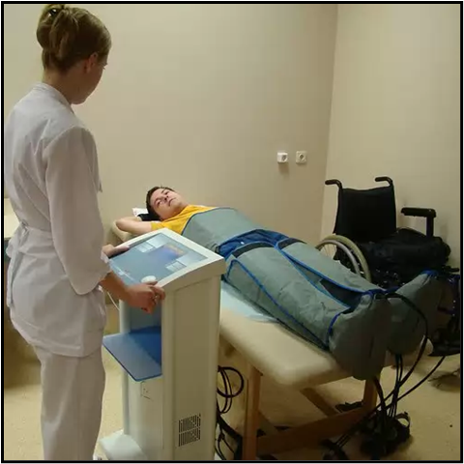
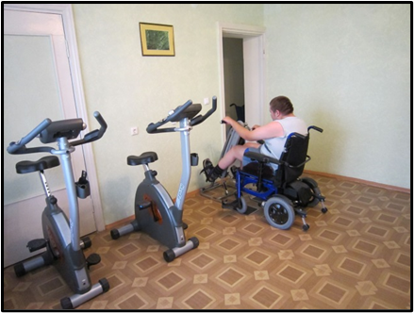
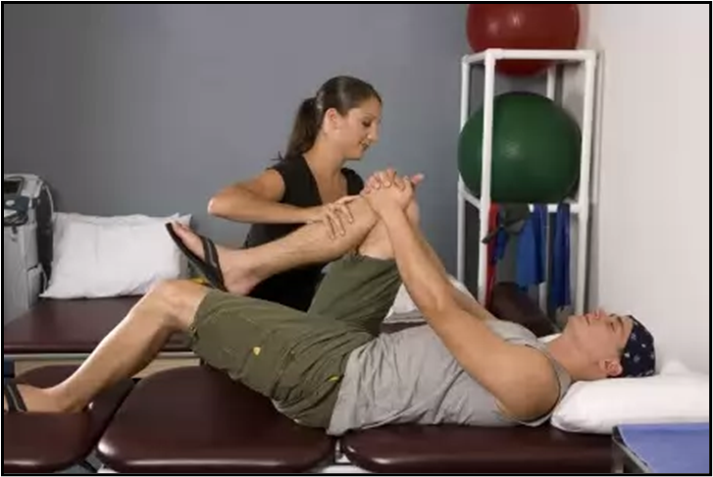
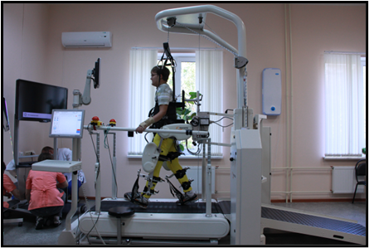
дисципліна включає: 10 годин лекцій, 20 годин практичних занять

Slide 3
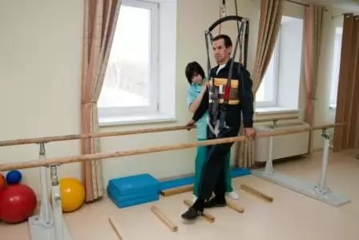
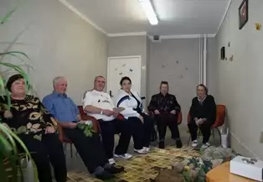
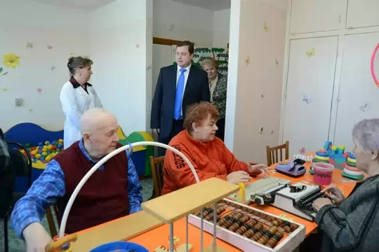
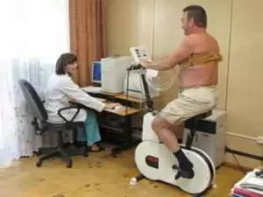
види реабілітації:
медична реабілітація;
фізична реабілітація;
психологічна реабілітація;
соціальна реабілітація;
професійна реабілітація.

Slide 4
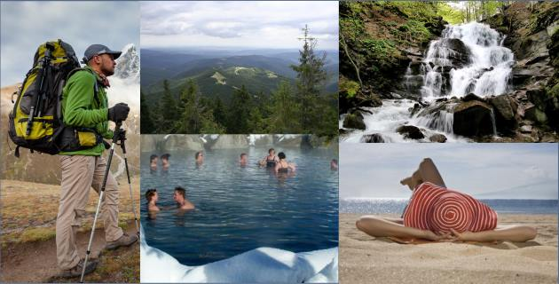
курортологія – наука, яка вивчає лікувальні властивості різних курортів, курорт – місцевість з наявністю лікувальних факторів, відповідних кліматичних, географічних та гігієнічних умов.

Slide 5
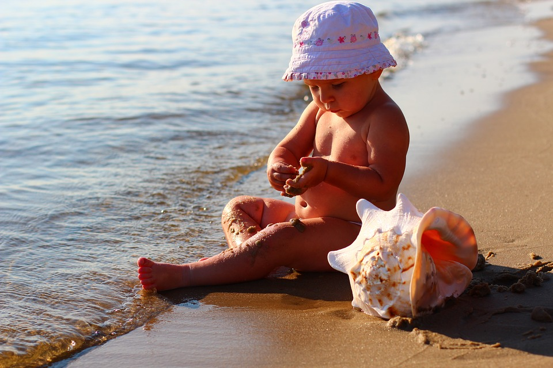
всім здоров’я! дякую за увагу!

